Slide 1
«Гендерное развитие ребёнка».
д\с № 98 « Почемучка».
( Подготовила : Ступина С. В. )

Slide 2
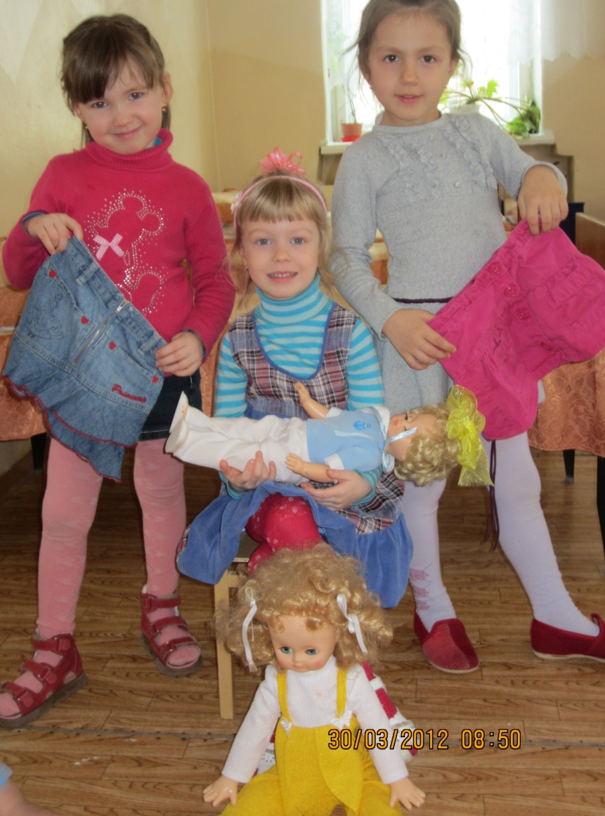
Перед ДОУ стоит задача : перейти от «бесполой педагогики» к воспитанию таких качеств, которые направлены на освоение детьми многообразия гендерных ролей.
Мы – мальчики!
Мы – девочки!

Slide 3
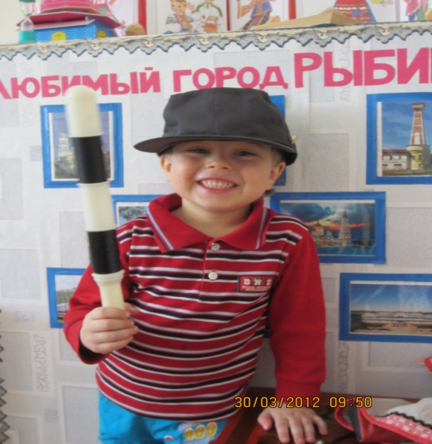
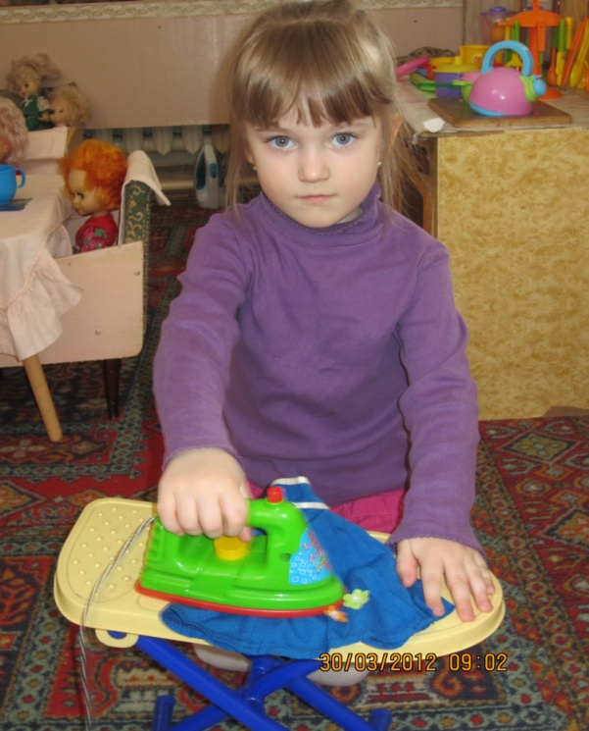
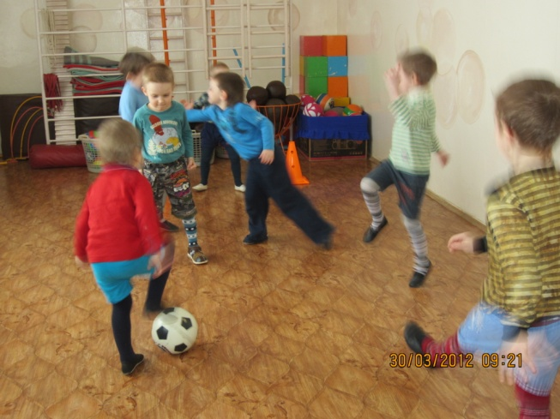
Антропологи , этнографы и историки установили относительность представлений о «типично мужском» или «типично женском».
У меня есть жезл и шапка, я теперь всегда в порядке!
Я у мамы первая помощница!
Выглажу бельё и меня похвалят.
Футбол – игра для настоящих мужчин.

Slide 4
В динамике формирования гендерной идентичности можно выделить 3 основных периода :
Понимание половых различий
Гендерная идентификация
Осознание своего пола (номинативный пол )

Slide 5
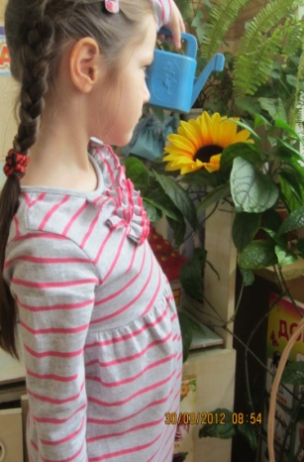
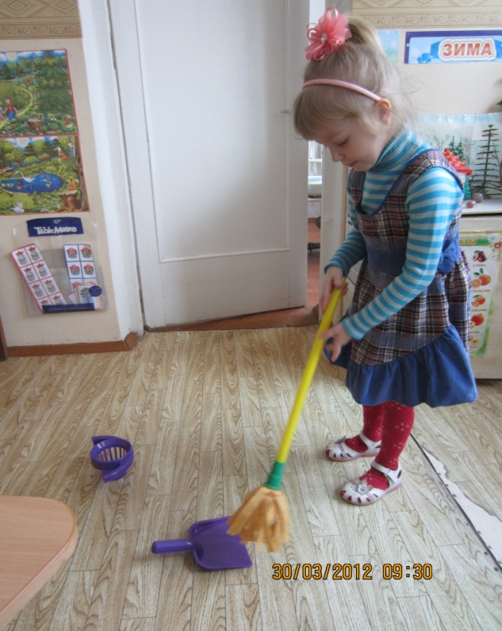
Представление о гендерной идентичности человека становится стабильным начиная с 4-5 лет.
А кто цветы поливать будет?
Это кто тут грязь развёл?
По волнам я мчусь – океана не боюсь!

Slide 6
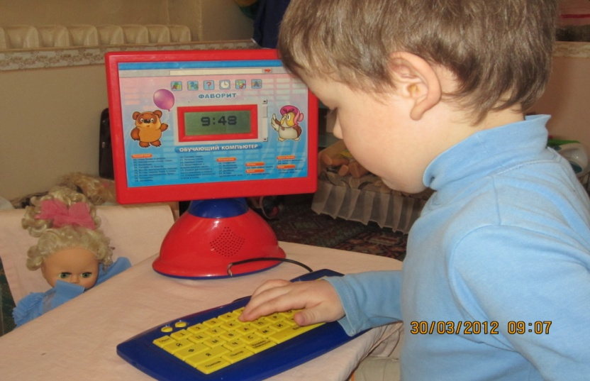
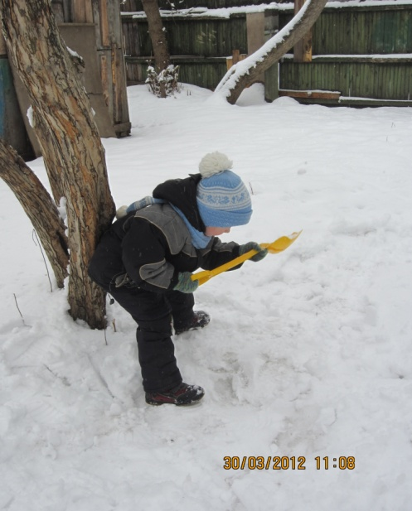
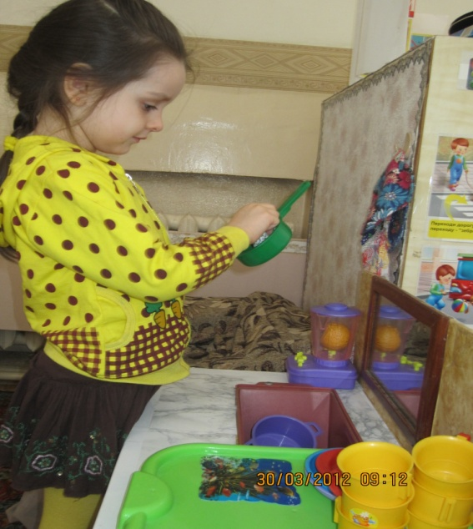
Семья служит своего рода «преломляющим фильтром» на пути вхождения ребёнка в гендерную культуру.
Семейный вечер
Папа у компьютера
Разгребём дорожку к дому
Мамин вечер на кухне

Slide 7
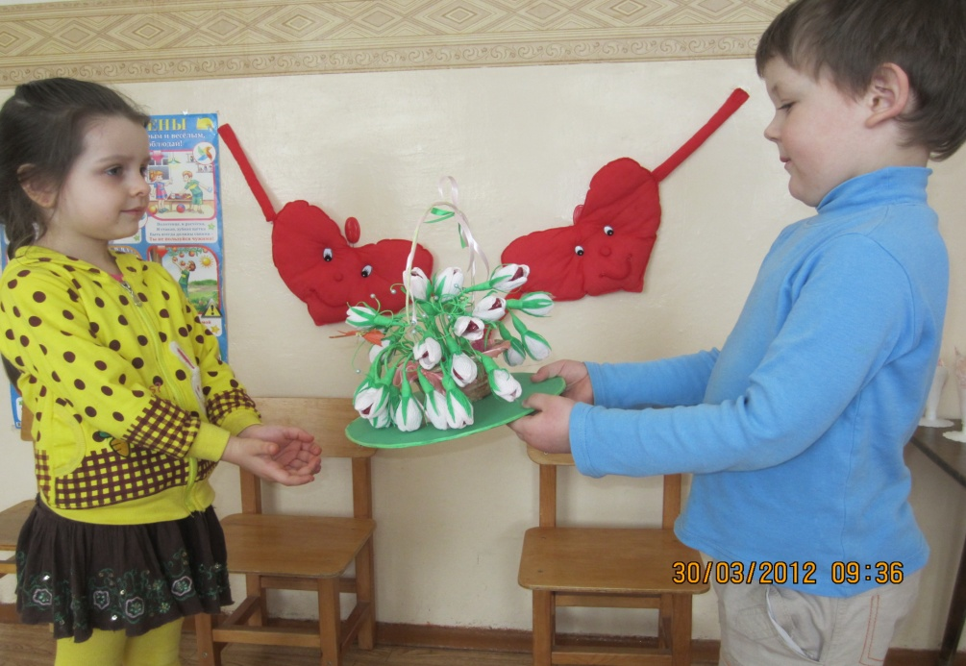
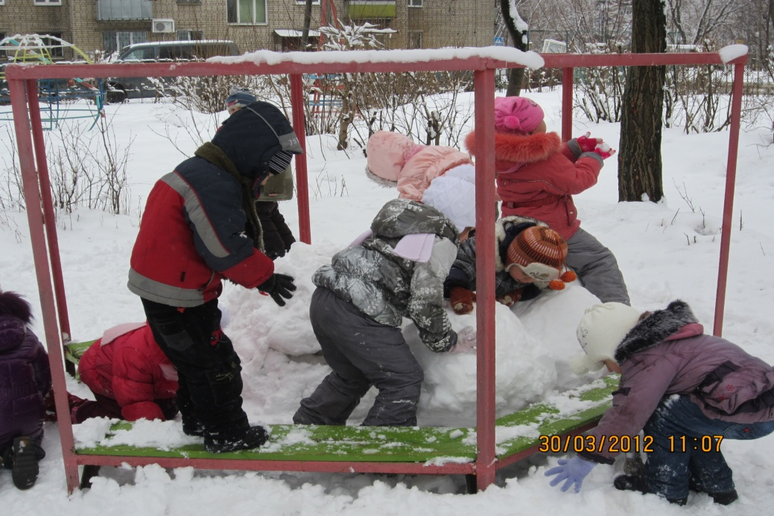
Таким образом, учёт гендерной специфики предполагает новый подход к дошкольному образованию: процесс воспитания дошкольника непосредственно связан со становлением гендерной идентичности растущей личности.
Давай вместе дружить.
Давайте,мальчики, поможем нашим девочкам.

